Slide 1

Proyecto ML - Precio de Airbnb ES
EDEM Powered by TheBridge
Data Science Full-Time – febrero 2023
Selvie Carolin Dyra

Slide 2

Objetivos
Dirigido a las personas que quiere hacer un negocio con el alquiler de viviendas turísticas
Predicción de precios de alquiler de Airbnb con ML

Slide 3
Fondo de Problema
Problema: Regresión
Target: Precio (EUR/noche)
Datasets:
Grande → 102.881 filas x 17 columnas
Pequeño → 900 filas x 56 columnas
Modelos ML:
RandomForest
AdaBoost
GradientBoost
XGBoost
CatBoost
KNN
Voting

Slide 4

Preguntas de Investigación
Punto de vista técnica:
¿Cuál es el mejor modelo?
¿Cuál es el mejor dataset?
¿Datos externos tienen influencia?
Punto de vista de negocio:
¿Cuánto es el precio de alquiler (EUR/noche)?
¿Cuáles son los factores que influyen en el precio de alquiler de Airbnb?

Slide 5
Pasos de Investigación
Pre-procesamiento de datos
Pruebas de varios modelos
Selección de modelo base
Optimización del modelo base

Slide 6
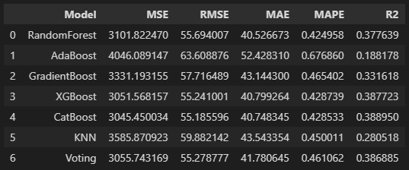
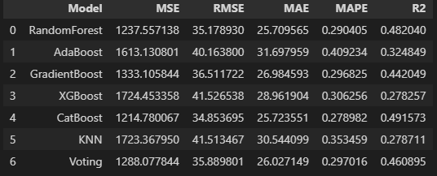
Modelo Base
Dataset Grande
Métricas: MAE, RMSE
Ganador
Modelo: Random Forest Regressor
Dataset: Pequeño
Observación técnica:
Mejor resultado:
Con datos externos
Dentro del IQR sin agrupación
Dataset Pequeño

Slide 7
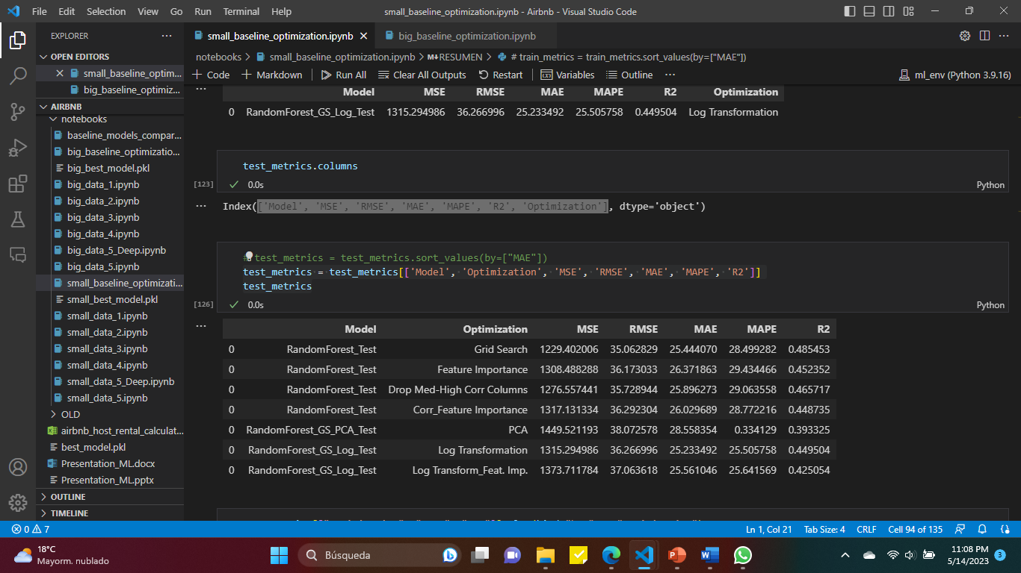
Optimización del Modelo Base
MAE: 25.71 → 25.23
RMSE: 35.32 →36.27
Precio promedio: 99 EUR/noche
No se aprecia la mejora en test

Slide 8
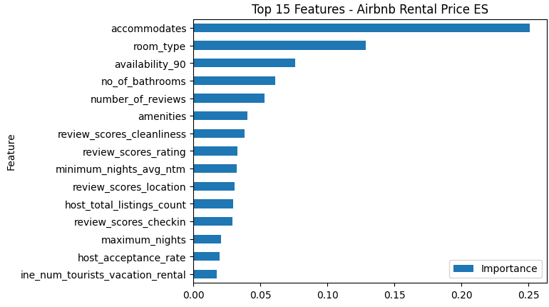
Top 15 Factores Influyentes al precio (1)
Contribuyen un 86%
Capacidad, baños, reseñas, comodidades → mayor = caro
Limpieza es más importante que otros ratings
Tipo de alojamientos:
casa/piso entero
habitación hotel
dormitorio privado
dormitorio compartido

Slide 9
Top 15 Factores Influyentes al precio (2)
Disponibilidad
66% con licencia → 104 EUR/noche (promedio)
34% sin licencia → 90 EUR/noche (promedio)

Slide 10
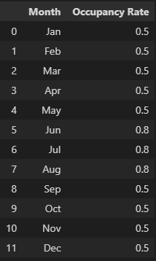
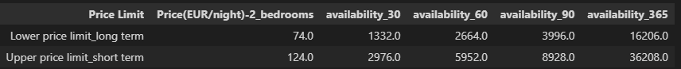
Consecuencias al negocio (1)
Suposiciones:
Tasa de ocupación-corto plazo: 0.8
Tasa de ocupación-largo plazo: 0.6
En base al modelo:
Precio promedio (EUR/noche): 99.0
Margen de error (EUR/noche): 25.0
Límite inferior de precio (EUR/noche): 74.0
Límite superior de precio (EUR/noche): 124.0
Beneficio bruto (EUR/año) = precio * tasa de ocupación * días de disponibilidad

Slide 11

Consecuencias al negocio (2)
Propiedad para invertir:
Un piso de 2 dormitorios en una ciudad grande
Atención a la limpieza
Empezar con alquiler a corto plazo
Ofrece más comodidades

Slide 12
Conclusión
Técnica:
El mejor modelo: Random Forest, dataset pequeño
Más muestras con más features
Elegir las métricas adecuadas con el problema
Negocio:
Tener en cuenta en la margen de error

Slide 13

¡GRACIAS!

